Slide 1

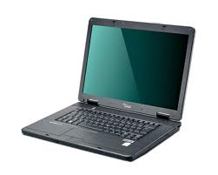
ΗΛΕΚΤΡΟΝΙΚΟΣ ΥΠΟΛΟΓΙΣΤΗΣ
ΠΡΟΣΩΠΙΚΟΣ ΗΛΕΚΤΡΟΝΙΚΟΣ ΥΠΟΛΟΓΙΣΤΗΣ (σταθερός)
DESKTOP
ΦΟΡΗΤΟΣ ΗΛΕΚΤΡΟΝΙΚΟΣ ΥΠΟΛΟΓΙΣΤΗΣ
LAPTOP

Slide 2
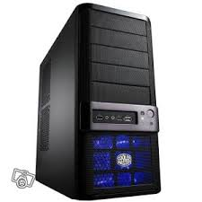
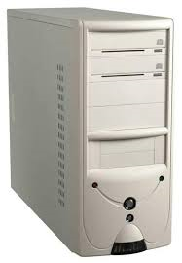
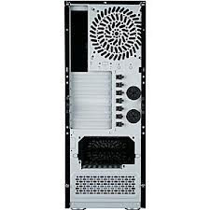
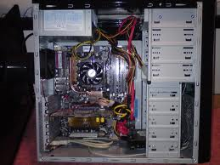
ΕΞΑΡΤΗΜΑΤΑ ΠΡΟΣΩΠΙΚΟΥ ΥΠΟΛΟΓΙΣΤΗ
ΚΕΝΤΡΙΚΗ ΜΟΝΑΔΑ
ΠΙΣΩ ΜΕΡΟΣ ΚΕΝΤΡΙΚΗΣ ΜΟΝΑΔΑΣ
Η κεντρική μονάδα φιλοξενεί τα σημαντικότερα εξαρτήματα του υπολογιστή. Είναι σημαντικό το κουτί της μονάδας να είναι ευρύχωρο ώστε να ψύχονται κατάλληλα τα εξαρτήματα αυτά, γιατί αν ζεσταθούν καταστρέφονται.
ΕΣΩΤΕΡΙΚΟ ΚΕΝΤΡΙΚΗΣ ΜΟΝΑΔΑΣ

Slide 3
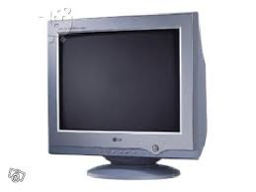
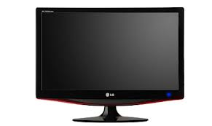
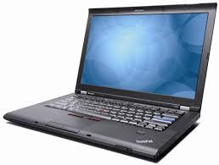
ΕΞΑΡΤΗΜΑΤΑ ΠΡΟΣΩΠΙΚΟΥ ΥΠΟΛΟΓΙΣΤΗ
ΟΘΟΝΗ
ΟΘΟΝΗ ΚΑΘΟΔΙΚΟΥ ΣΩΛΗΝΑ
ΕΠΙΠΕΔΗ ΟΘΟΝΗ LCD ή LED
ΟΘΟΝΗ ΦΟΡΗΤΟΥ
Η οθόνη είναι η συσκευή που εμφανίζει τις εικόνες που δημιουργεί ο υπολογιστής με βάση τις εντολές μας και τα προγράμματα που του δίνουμε. ΕΙΝΑΙ ΣΥΣΚΕΥΗ ΕΞΟΔΟΥ.

Slide 4
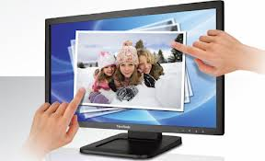
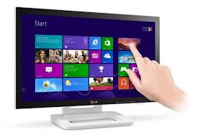
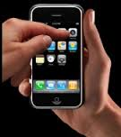
ΕΞΑΡΤΗΜΑΤΑ ΠΡΟΣΩΠΙΚΟΥ ΥΠΟΛΟΓΙΣΤΗ
ΟΘΟΝΗ ΑΦΗΣ
Την γνωρίζουμε κυρίως από τα κινητά τηλέφωνα. Επίσης χρησιμοποιείται και στα μηχανήματα αυτόματης ανάληψης των τραπεζών.
ΕΙΝΑΙ ΣΥΣΚΕΥΗ ΕΙΣΟΔΟΥ ΚΑΙ ΕΞΟΔΟΥ

Slide 5
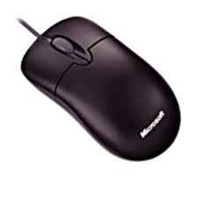
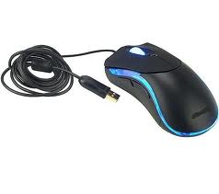
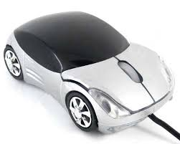
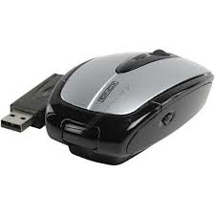
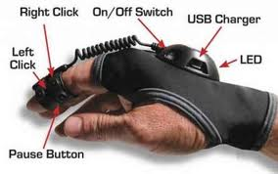
ΕΞΑΡΤΗΜΑΤΑ ΠΡΟΣΩΠΙΚΟΥ ΥΠΟΛΟΓΙΣΤΗ
ΠΟΝΤΙΚΙ
ΑΣΥΡΜΑΤΟ ΠΟΝΤΙΚΙ
ΤΟ ΠΟΝΤΙΚΙ ΤΟΥ ΜΕΛΟΝΤΟΣ

Slide 6
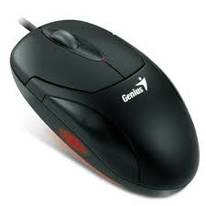
ΕΞΑΡΤΗΜΑΤΑ ΠΡΟΣΩΠΙΚΟΥ ΥΠΟΛΟΓΙΣΤΗ
ΠΟΝΤΙΚΙ
Αριστερό πλήκτρο
Δεξί πλήκτρο
Ροδέλα ποντικιού
Το ποντίκι έχει δύο πλήκτρα : το αριστερό και το δεξί με τα οποία δίνουμε διάφορες εντολές στον υπολογιστή.
ΕΙΝΑΙ ΣΥΣΚΕΥΗ ΕΙΣΟΔΟΥ

Slide 7
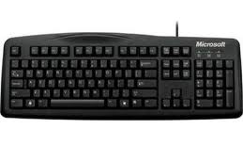
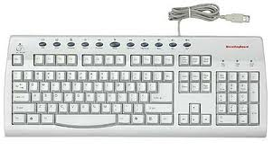
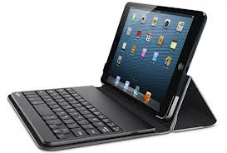
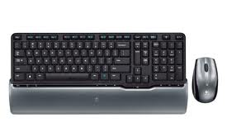
ΕΞΑΡΤΗΜΑΤΑ ΠΡΟΣΩΠΙΚΟΥ ΥΠΟΛΟΓΙΣΤΗ
ΠΛΗΚΤΡΟΛΟΓΙΟ
ΑΣΥΡΜΑΤΟ ΠΛΗΚΤΡΟΛΟΓΙΟ ΚΑΙ ΠΟΝΤΙΚΙ (ΠΑΝΕ ΠΑΝΤΑ ΜΑΖΙ)
ΠΛΗΚΤΡΟΛΟΓΙΟ ΦΟΡΗΤΟΥ

Slide 8
ΕΞΑΡΤΗΜΑΤΑ ΠΡΟΣΩΠΙΚΟΥ ΥΠΟΛΟΓΙΣΤΗ
ΠΛΗΚΤΡΟΛΟΓΙΟ
Το πληκτρολόγιο αποτελείται από τα πλήκτρα με τα γράμματα, τους αριθμούς και τα υπόλοιπα χρήσιμα σύμβολα της γλώσσας μας, αλλά και από πλήκτρα που κάνουν ειδικές εργασίες όπως :
μετακινούν το δείκτη του ποντικιού μας στην οθόνη και
δίνουν εντολές στον υπολογιστή.
ΕΙΝΑΙ ΣΥΣΚΕΥΗ ΕΙΣΟΔΟΥ (ΔΕΔΟΜΕΝΩΝ ΚΑΙ ΕΝΤΟΛΩΝ)

Slide 9
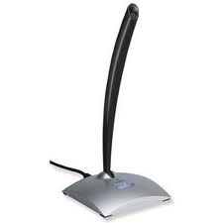
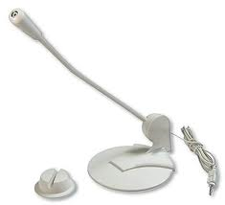
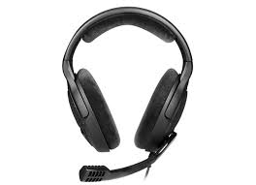
ΕΞΑΡΤΗΜΑΤΑ ΠΡΟΣΩΠΙΚΟΥ ΥΠΟΛΟΓΙΣΤΗ
ΜΙΚΡΟΦΩΝΟ - ΑΚΟΥΣΤΙΚΑ
Είναι η συσκευή που εισάγει τη φωνή μας σε ψηφιακή μορφή μέσα στον υπολογιστή με τη βοήθεια ειδικού προγράμματος. ΕΙΝΑΙ ΣΥΣΚΕΥΗ ΕΙΣΟΔΟΥ.

Slide 10
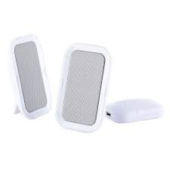
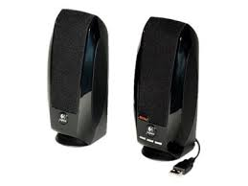
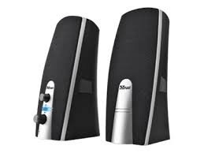
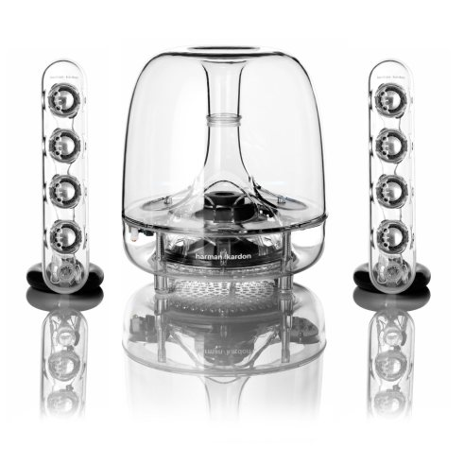
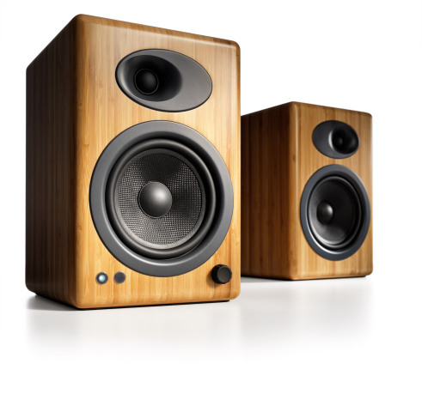
ΕΞΑΡΤΗΜΑΤΑ ΠΡΟΣΩΠΙΚΟΥ ΥΠΟΛΟΓΙΣΤΗ
ΗΧΕΙΑ
Τα ηχεία υπολογιστή μεταδίδουν τους ήχους που αναπαράγονται ή παράγονται μέσω ενός υπολογιστή. Αν είναι ενσωματωμένα στην οθόνη δεν είναι ιδιαίτερα ισχυρά όσο τα εξωτερικά.
ΕΙΝΑΙ ΣΥΣΚΕΥΗ ΕΞΟΔΟΥ

Slide 11
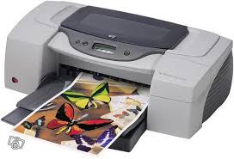
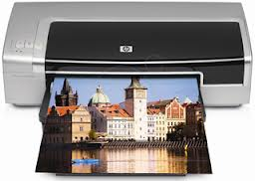
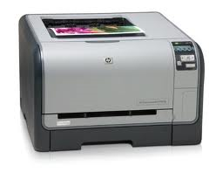
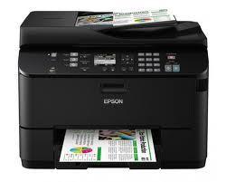
ΕΞΑΡΤΗΜΑΤΑ ΠΡΟΣΩΠΙΚΟΥ ΥΠΟΛΟΓΙΣΤΗ
ΕΚΤΥΠΩΤΗΣ
Ο εκτυπωτής είναι η συσκευή που τυπώνει, συνήθως σε χαρτί, τα κείμενα, τις εικόνες και άλλες πληροφορίες που έχουμε δημιουργήσει με διάφορα προγράμματα σε έναν υπολογιστή. ΕΙΝΑΙ ΣΥΣΚΕΥΗ ΕΞΟΔΟΥ
ΕΚΤΥΠΩΤΕΣ ΨΕΚΑΣΜΟΥ ΜΕΛΑΝΗΣ INKJET
ΕΚΤΥΠΩΤΕΣ LASER (ΛΕΪΖΕΡ)

Slide 12
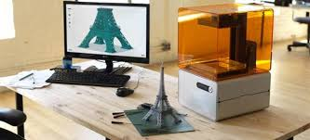
ΕΞΑΡΤΗΜΑΤΑ ΠΡΟΣΩΠΙΚΟΥ ΥΠΟΛΟΓΙΣΤΗ
ΕΚΤΥΠΩΤΗΣ
ΤΟ ΜΕΛΛΟΝ ΣΤΟΥΣ ΕΚΤΥΠΩΤΕΣ
ΤΡΙΣΔΙΑΣΤΑΤΟΣ ΕΚΤΥΠΩΤΗΣ

Slide 13
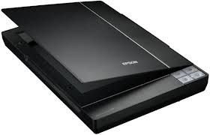
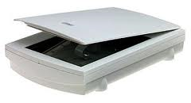
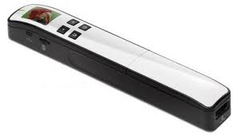
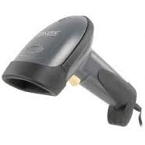
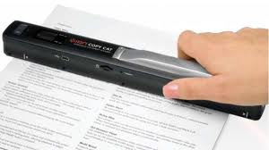
ΕΞΑΡΤΗΜΑΤΑ ΠΡΟΣΩΠΙΚΟΥ ΥΠΟΛΟΓΙΣΤΗ
ΣΑΡΩΤΗΣ - SCANER
Είναι η συσκευή που εισάγει μια φωτογραφία ή ένα χειρόγραφο κείμενο σε ψηφιακή μορφή μέσα στον υπολογιστή με ειδικό πρόγραμμα.
ΕΙΝΑΙ ΣΥΣΚΕΥΗ ΕΙΣΟΔΟΥ
ΣΑΡΩΤΕΣ
ΧΕΙΡΟΣ

Slide 14
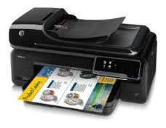
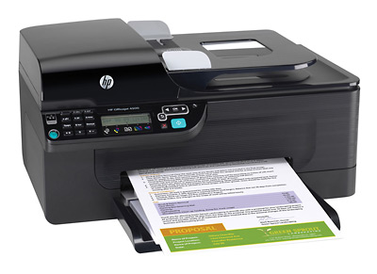
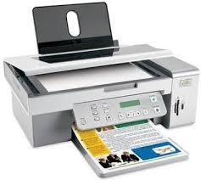
ΕΞΑΡΤΗΜΑΤΑ ΠΡΟΣΩΠΙΚΟΥ ΥΠΟΛΟΓΙΣΤΗ
ΠΟΛΥΜΗΧΑΝΗΜΑ
Ένα πολυμηχάνημα συνδυάζει συσκευή φαξ, αντιγραφικό, εκτυπωτή και σαρωτή σε μία συσκευή!
ΕΙΝΑΙ ΣΥΣΚΕΥΗ ΕΙΣΟΔΟΥ ΚΑΙ ΕΞΟΔΟΥ

Slide 15
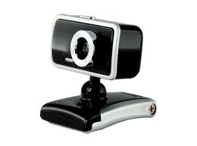
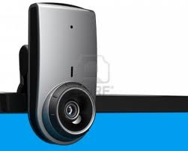
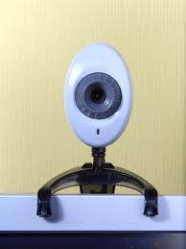
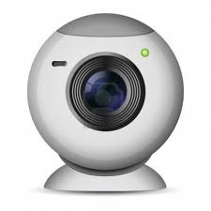
ΕΞΑΡΤΗΜΑΤΑ ΠΡΟΣΩΠΙΚΟΥ ΥΠΟΛΟΓΙΣΤΗ
WEBCAMERA
Είναι η συσκευή που εισάγει εικόνα σε πραγματικό χρόνο σε ένα δίκτυο υπολογιστών. Χρησιμοποιείται για δημιουργία βίντεο που μεταδίδεται μέσω Διαδικτύου.
ΕΙΝΑΙ ΣΥΣΚΕΥΗ ΕΙΣΟΔΟΥ

